Slide 1
МУНИЦИПАЛЬНОЕ БЮДЖЕТНОЕ УЧРЕЖДЕНИЕ ДЛЯ ДЕТЕЙ –СИРОТ И ДЕТЕЙ,ОСТАВШИХСЯ БЕЗ ПОПЕЧЕНИЯ РОДИТЕЛЕЙ «МОХСОГОЛЛОХСКИЙ ЦЕНТР ПОМОЩИ ДЕТЯМ,ОСТАВШИМСЯ БЕЗ ПОПЕЧЕНИЯ РОДИТЕЛЕЙ»МР «ХАНГАЛАССКИЙ УЛУС» РЕСПУБЛИКИ САХА (ЯКУТИЯ)
Развитие творческих способностей воспитанников Центра как предпосылка в их успешной социализации
Выполнила:
Комарова Антонина Георгиевна,
Воспитатель семьи «Калейдоскоп»,
Пгт Мохсоголлох, 2019

Slide 2
Актуальность:
Мы прекрасно понимаем, что далеко не все наши дети могут стать творческими личностями, но творческое отношение к любому делу, использование элементов творчества в работе под силу и необходимо каждому. Творчество – это потаенное совершенствование и прогресс в любой деятельности. Даже когда мы выполняем повседневную работу: готовим еду, моем одежду, мастерим что-то, оставляем и ремонтируем квартиру, выращиваем растение, составляем букеты, делаем прическу, макияж, пишем письма, общаемся с людьми, рисуем, играем - можно внести что-то новое, неповторимое. Творческий человек всегда чем-то увлечен. От творческих возможностей человека зависит его жизненный уровень. Для нас неважно, чем придется заниматься во взрослой жизни нашим воспитанникам: учить детей или строить дома. Главное – делать это творчески, т.е. с фантазией, любовью, выдумкой, вдохновенно. Творчески развитый человек обязательно будет работать лучше, с ним будет интереснее. Это значит, что творчески развитый выпускник нашего Центра найдет соратников и друзей, будет иметь свои симпатии. Его переход к самостоятельной жизни несомненно облегчится.

Slide 3
Объект : творчество во всех направлениях воспитательного процесса в Центре.
Предмет : педагогические пути и способы развития творческого потенциала воспитанников в подготовке к самостоятельной жизни.
Цели : Создание модели воспитательной системы, обеспечивающей успешную социализацию творчески развитых воспитанников, их интеграцию в социум;
Повышение эффективности воспитательного процесса, его качества, как следствие,- конкурентоспособность выпускника Центра;

Slide 4
Задачи:
-Организовать воспитательную в среду в Центре:
-Подобрать методы с помощью которых можно развить в ребенке творческое отношение к любому труду, взаимодействию с разными категориями людей в обществе?
Использовать подобранные методы для привлечения общественности и оказанию помощи воспитанникам в их успешной социализации

Slide 5
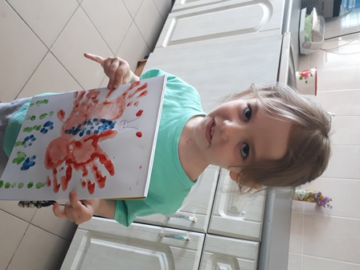
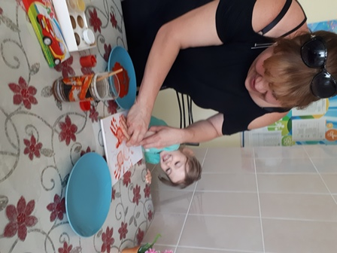
Пальчиковое рисование
В основном популярно среди детей дошкольного возраста

Slide 6
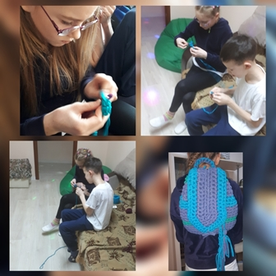
Очень детям нравится ,вязание крючком из трикотажных нитей. Вяжут карзиины, рюкзаки и другие изделия.

Slide 7
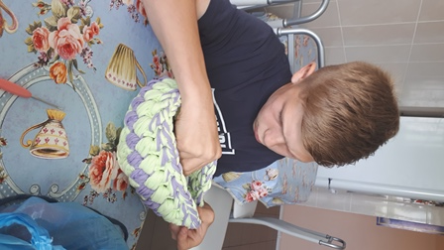
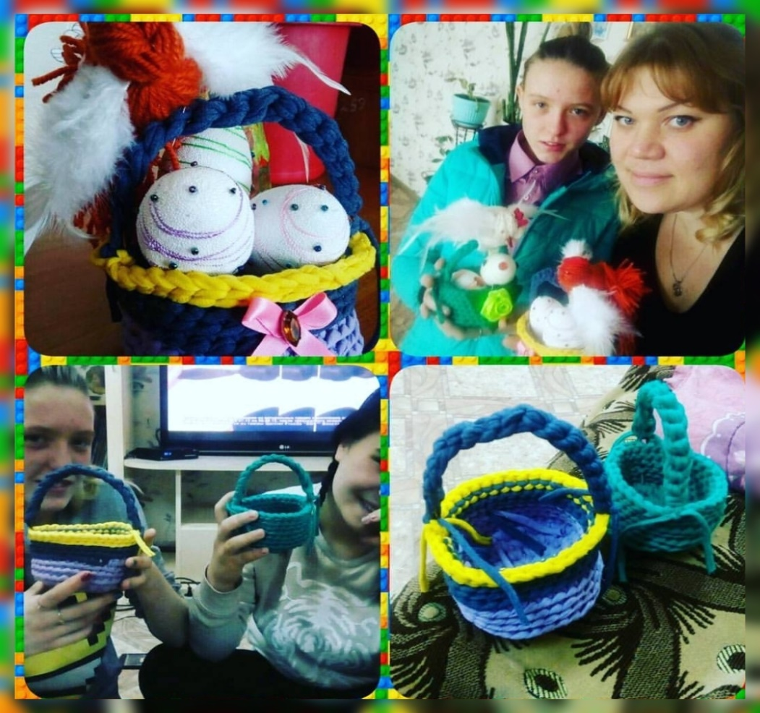

Slide 8
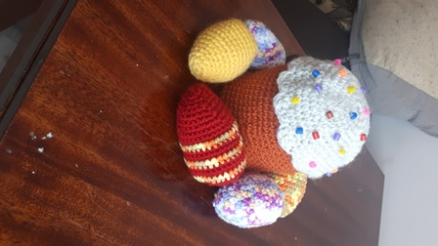
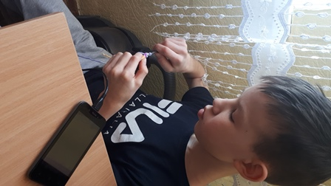
Вязание Пасхального кулича шерстяными нитками

Slide 9
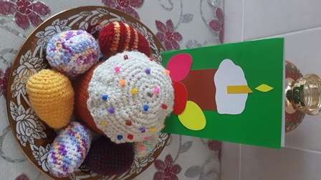

Slide 10
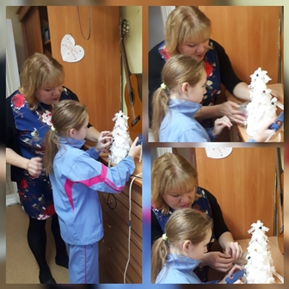

Slide 11
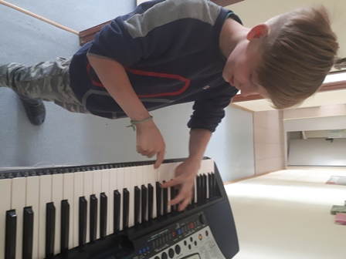
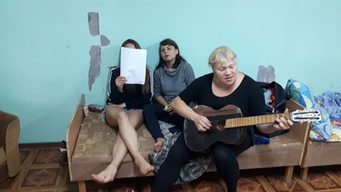
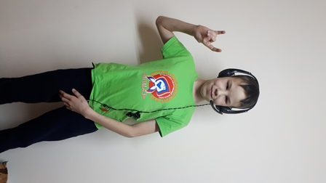
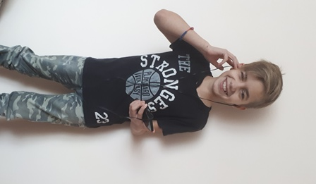
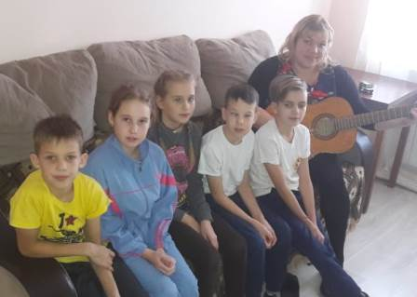

Slide 12
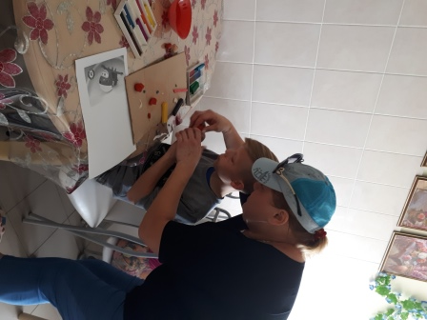
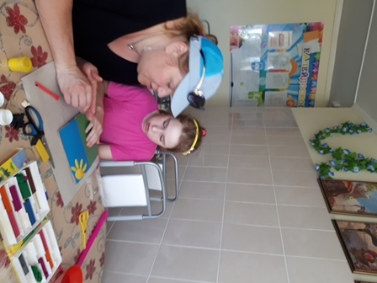
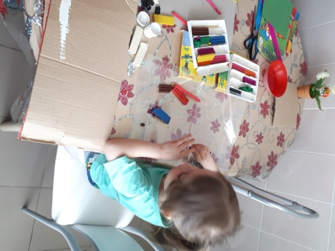
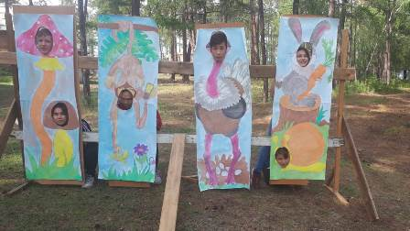

Slide 13
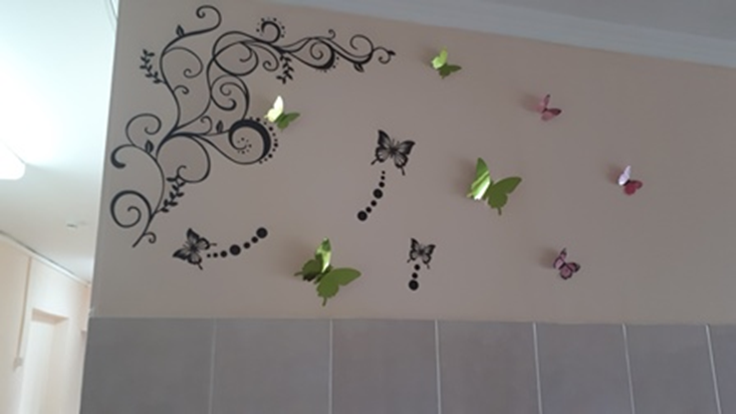
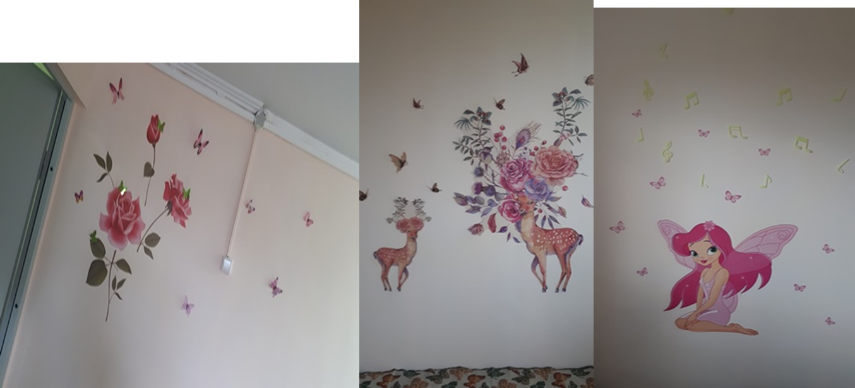

Slide 14
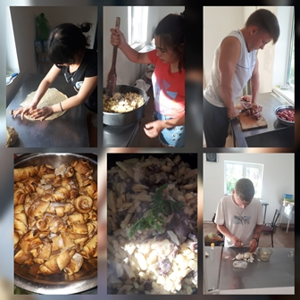
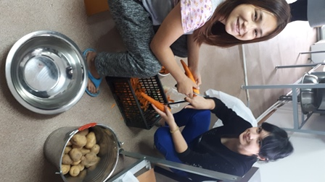
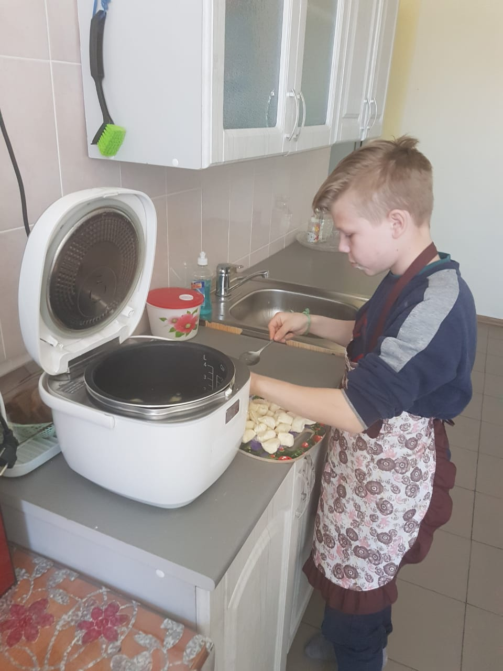
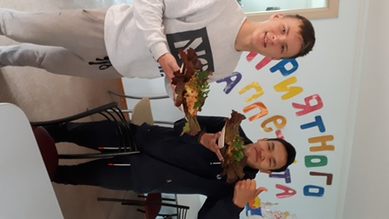
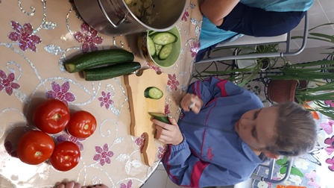
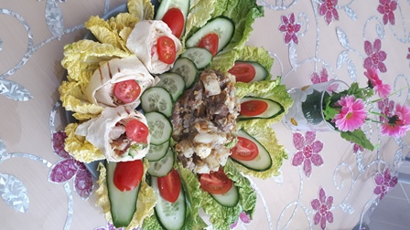
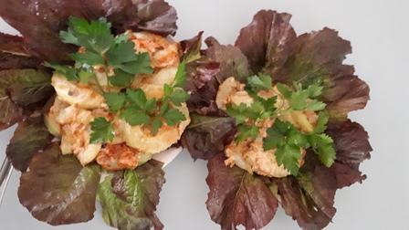
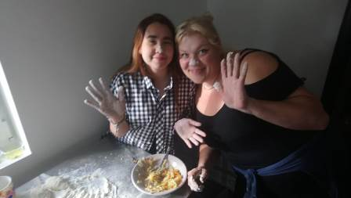

Slide 15
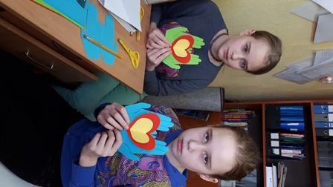
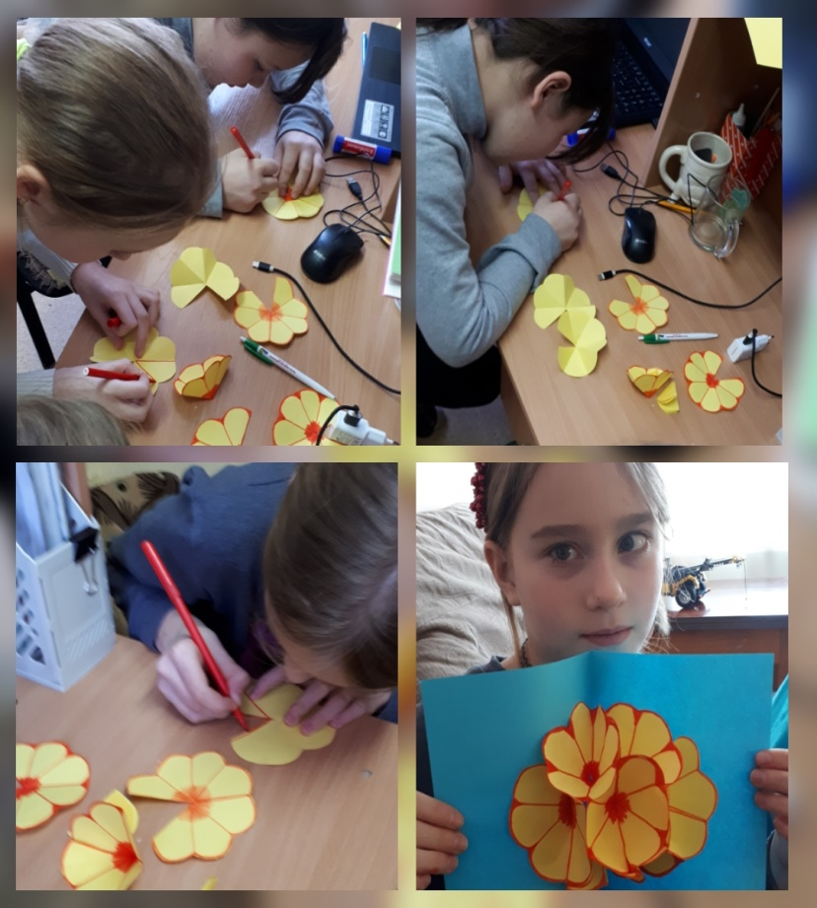
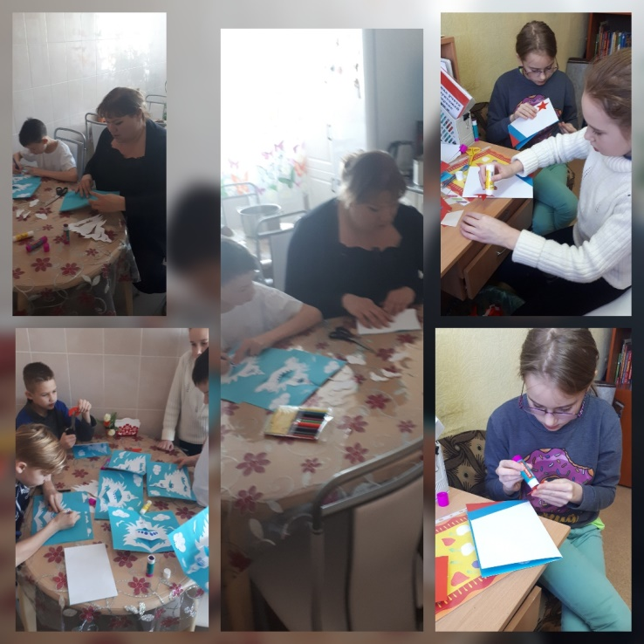

Slide 16
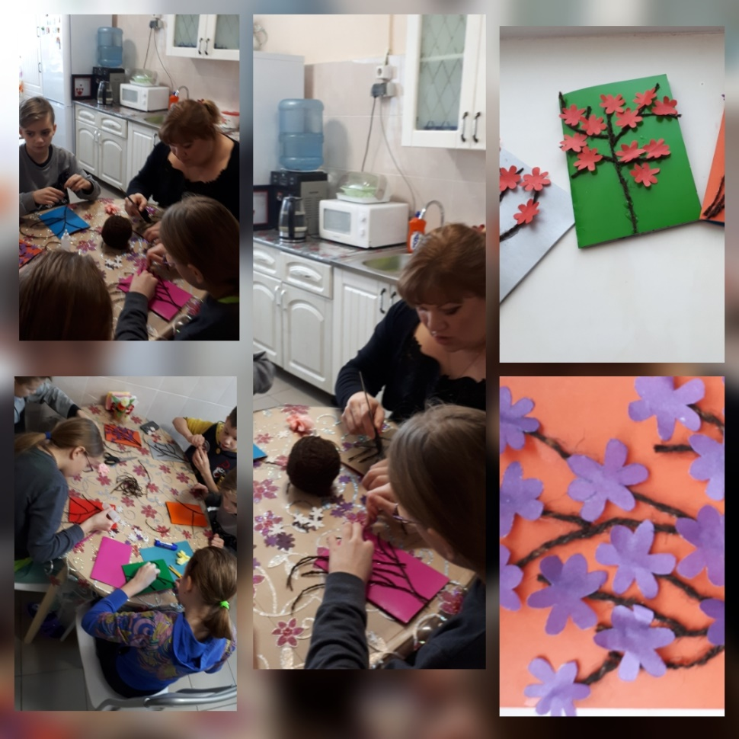
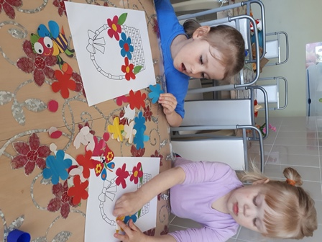
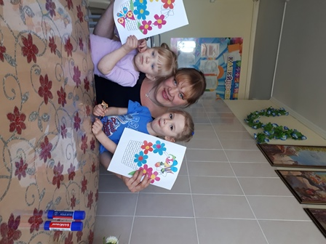
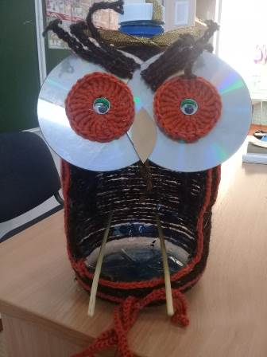
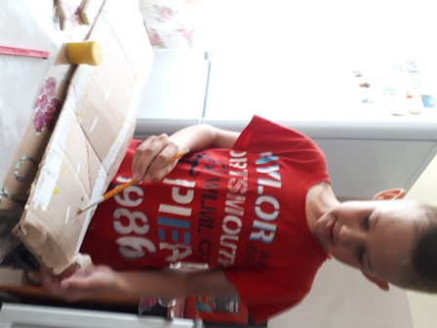

Slide 17
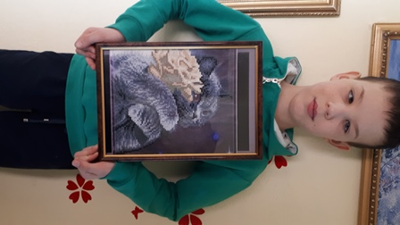
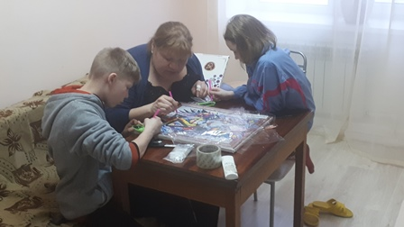
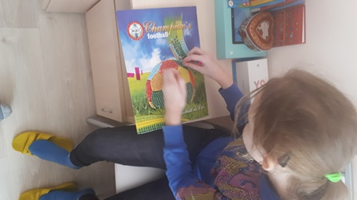
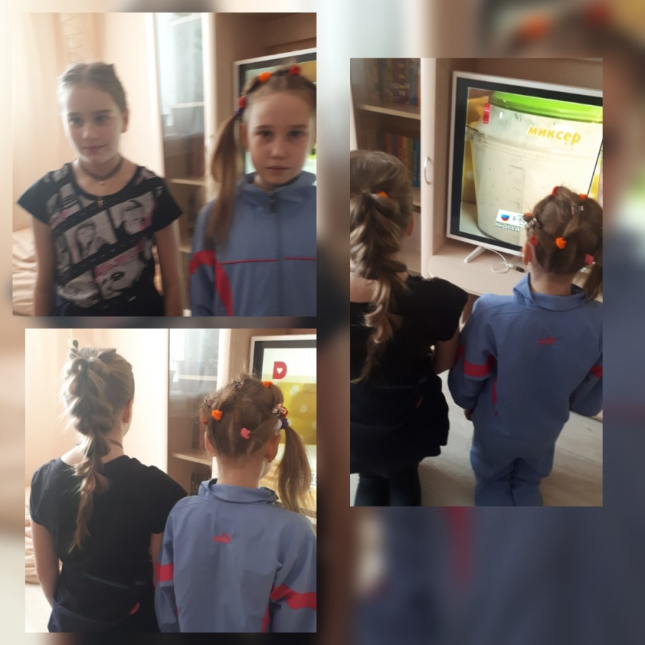
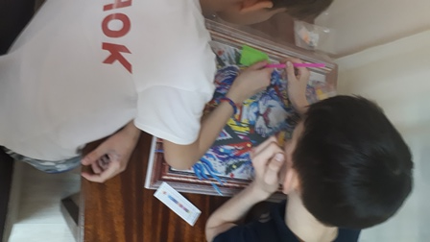

Slide 18
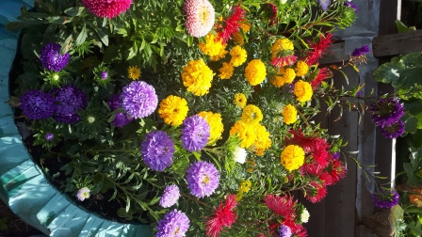
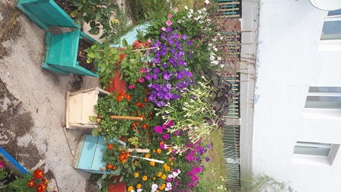
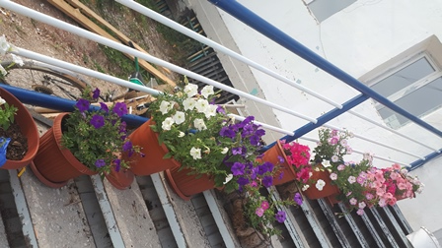
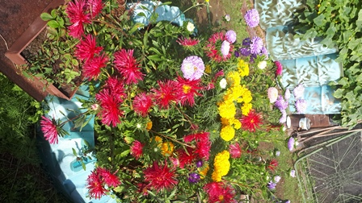
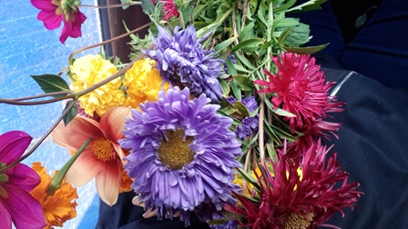

Slide 19
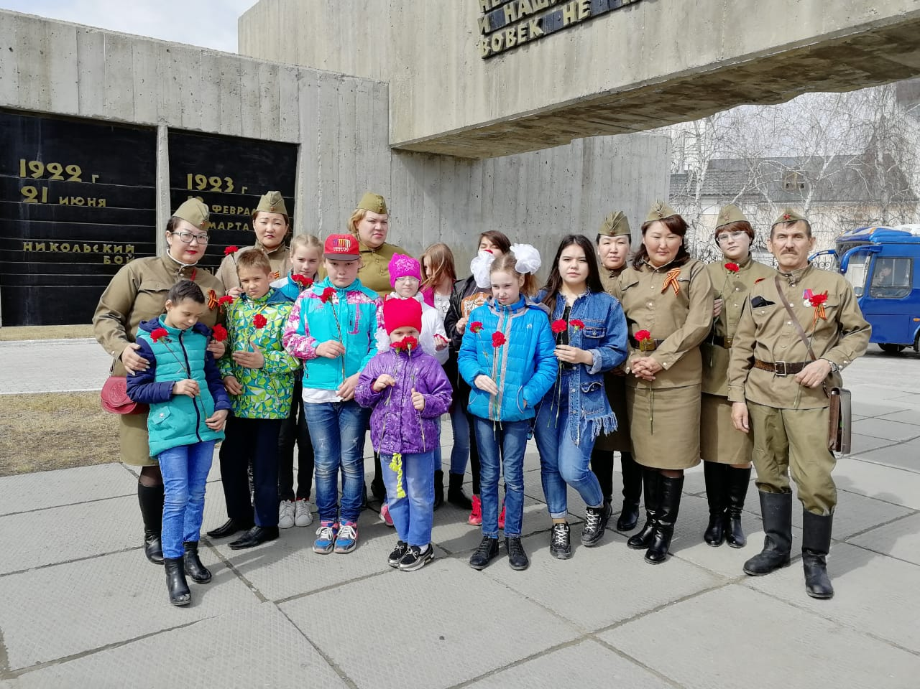
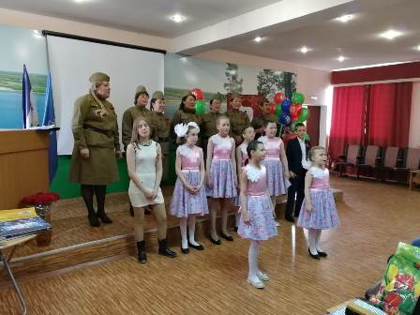
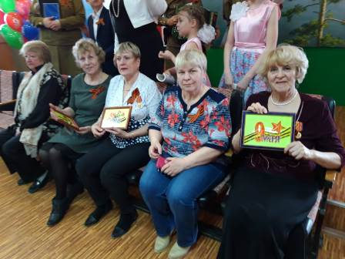

Slide 20
Заключение
Художественные эмоции и интересы, возникающие в процессе продуктивной поисковой деятельности, способствовали успешному формированию у детей творческого мышления.
Следовательно, можно сделать вывод, что работа по повышению уровня творческих способностей на занятиях вязание крючком является эффективной.
Практическая работа полностью реализована, уровень творческих способностей детей в Центре повысился.

Slide 21
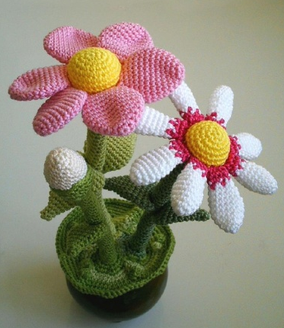
Спасибо за внимание!

